Slide 1
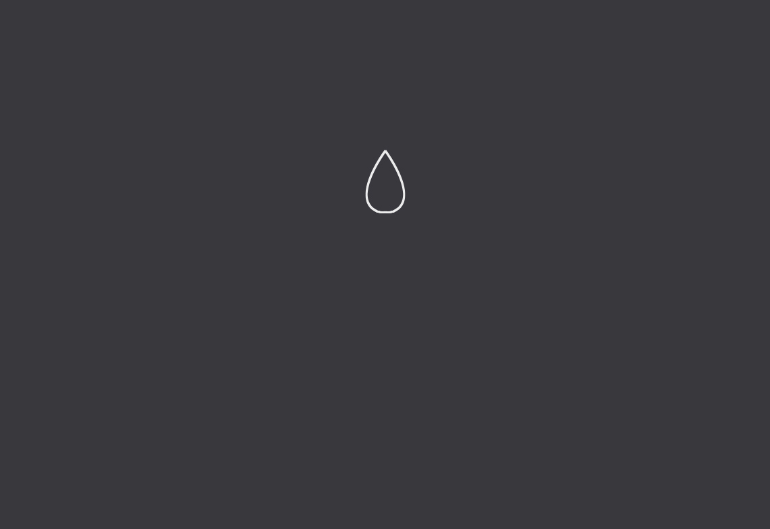
Side Channel Analysis
CPA
권용빈

Slide 2

목차
0 1
0 2
0 3
0 4
0 5
SCA
SPA
DPA
CPA
To AES
Future
Work

Slide 3
내용
부채널분석
암호가 동작중인 하드웨어에서 부가적으로 발생하는 물리적인 정보를 분석하여 키를 획득하는 방법
이러한 정보는 아예 숨기는 것은 불가능하다.

Slide 4
내용
전력분석
DPA
SPA
CPA

Slide 5
내용
전력분석
DPA
SPA
CPA

Slide 6
내용
SPA
0 1
파형 수집
0 2
파형 확인
0 3
정보 획득

Slide 7

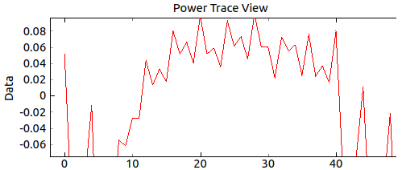
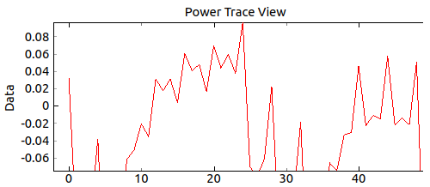
내용
SPA
4번의 NOP 연산
4번의 NOP 연산

Slide 8
내용
전력분석
DPA
SPA
CPA

Slide 9




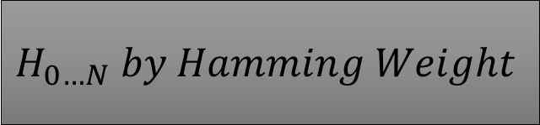
내용
DPA
전력 분석
$$T_{0…N}$$
DPA
$$H_{0…N} by Hamming Weight$$
올바른 수행 파형 수집
중간값을 전력 모델로 변환한 값 수집
분류함수를 통해 파형 그룹화
평균값을 차분
차분이 0이 아니라면 키
$$A_{0}<−T with low H$$
$$A_{1}<−T with high H$$
$${D=E (A}_{0}) −E(A_{1})$$
$D≠0$ -> Key

Slide 10
내용
전력분석
DPA
SPA
CPA

Slide 11
내용
전력분석
상관관계 측정
가장 높은 상관관계
파형 수집
전력 모델 설정

Slide 12
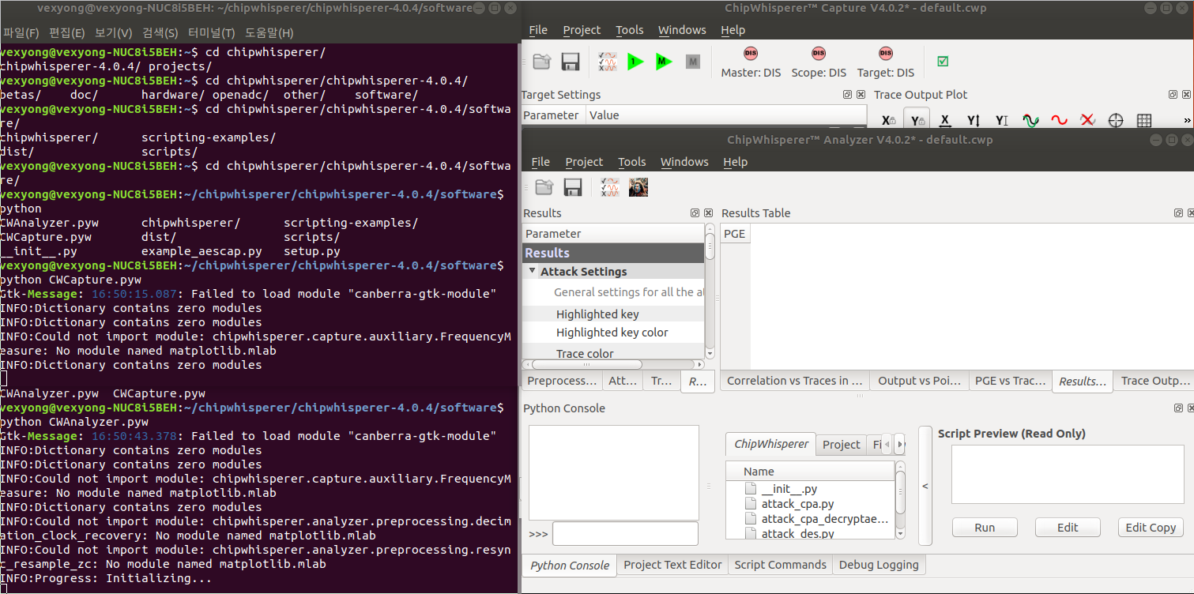
내용
CPA To AES
파형 수집
도구 준비 : 파형을 수집하는 CWCapture, 파형을 분석하는 CWAnalyzer

Slide 13
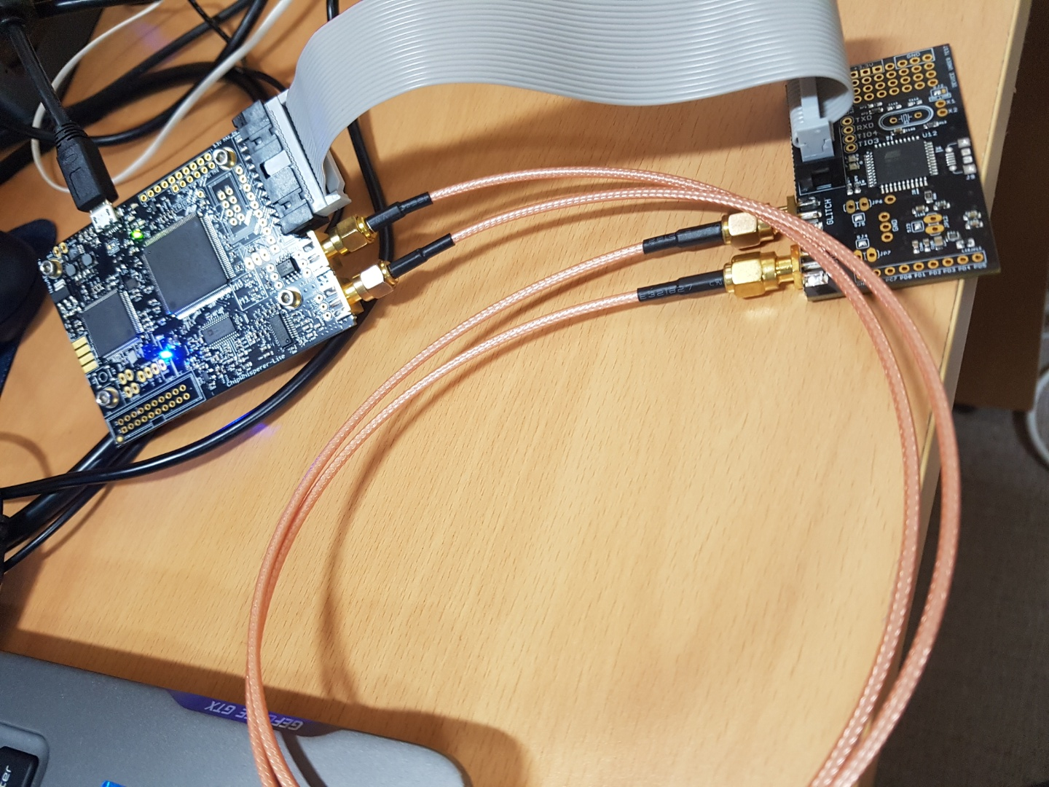
내용
CPA To AES
파형 수집
도구 준비 : 파형을 수집하는 OscilloScope, 암호가 구동되는 TargetBoard

Slide 14
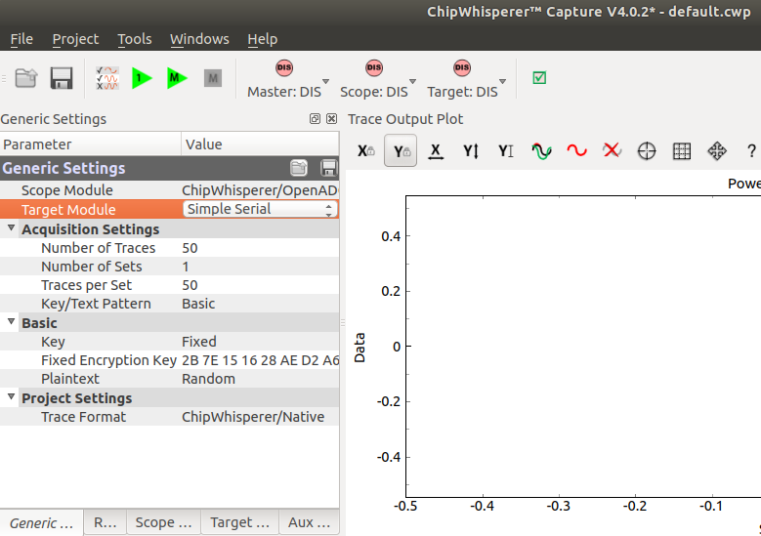
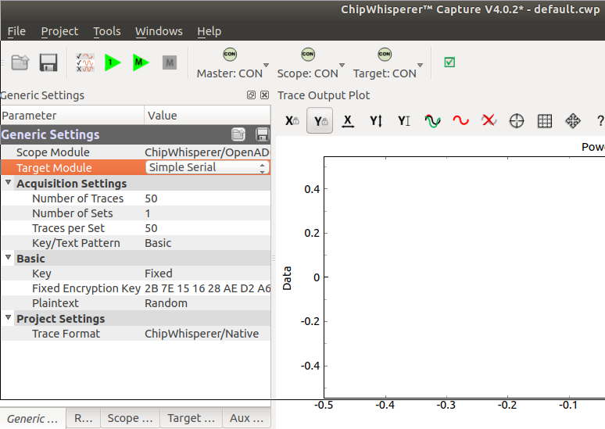
내용
CPA To AES
파형 수집
도구 연결 : 소프트웨어 도구들과 하드웨어 도구들을 연결

Slide 15
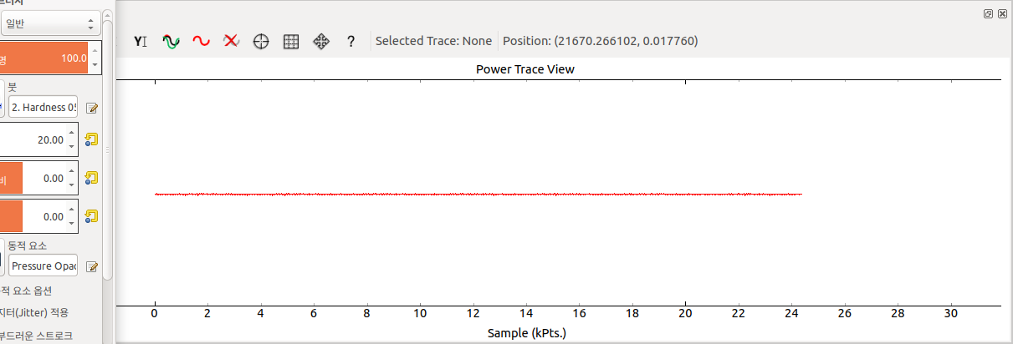
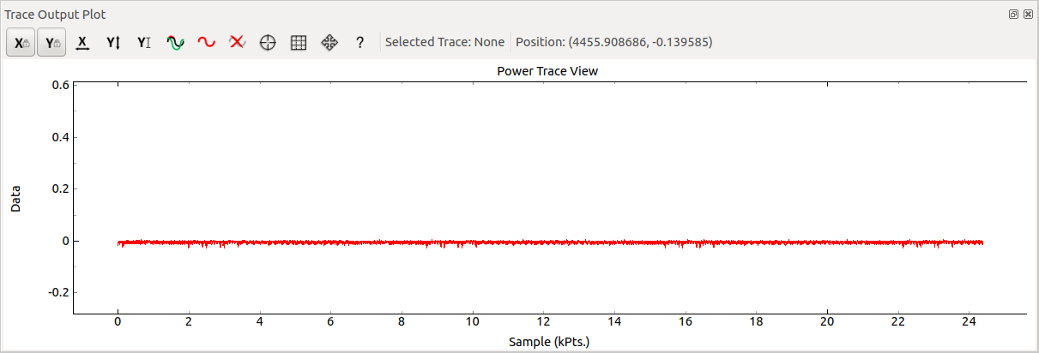
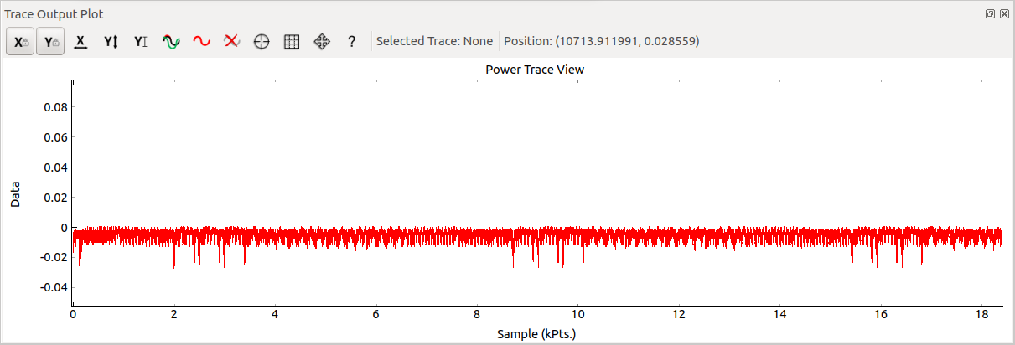
내용
CPA To AES
파형 수집
적합한 파형 측정 환경을 찾습니다.

Slide 16
내용
CPA To AES
파형 수집
암호알고리즘이 동작하는 부분 찾기 800 ~ 7800

Slide 17
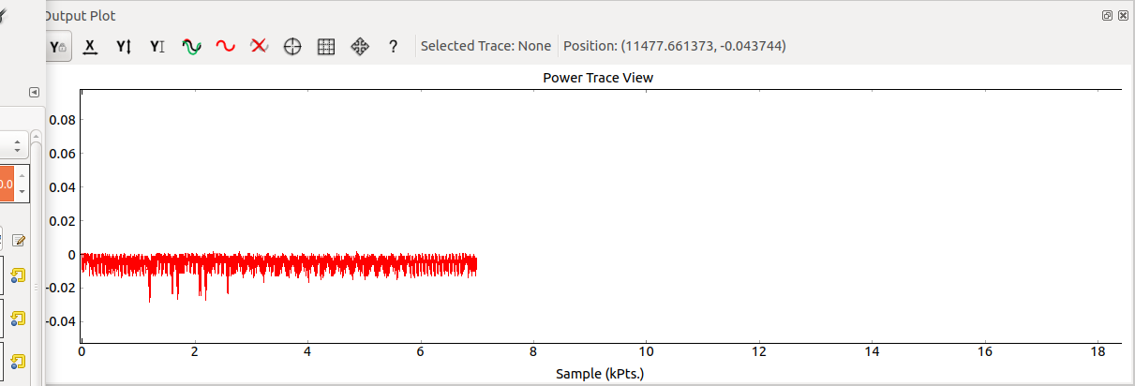
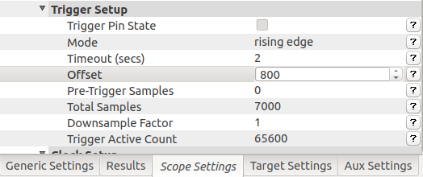
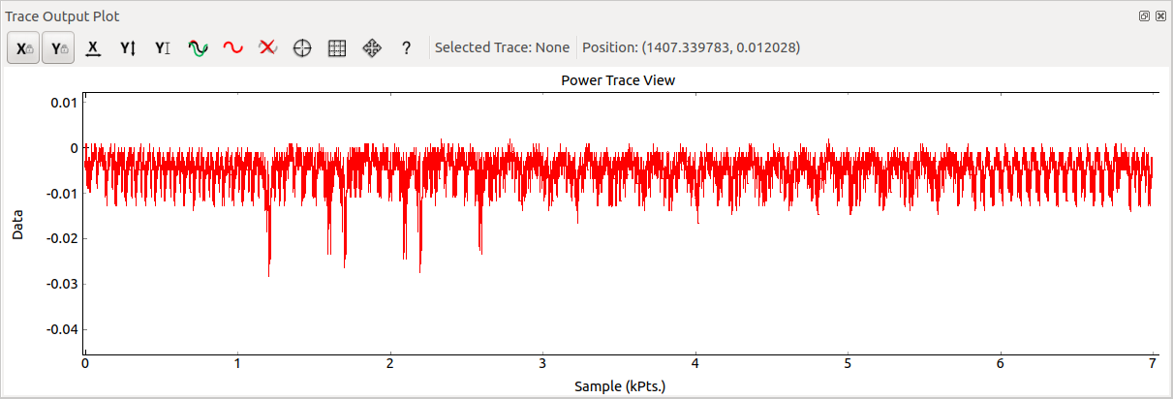
내용
CPA To AES
파형 수집
암호알고리즘이 동작하는 부분의 파형 수집
(이제 우리는 암호 알고리즘이 동작하는 지점의 파형을 수집합니다.)

Slide 18
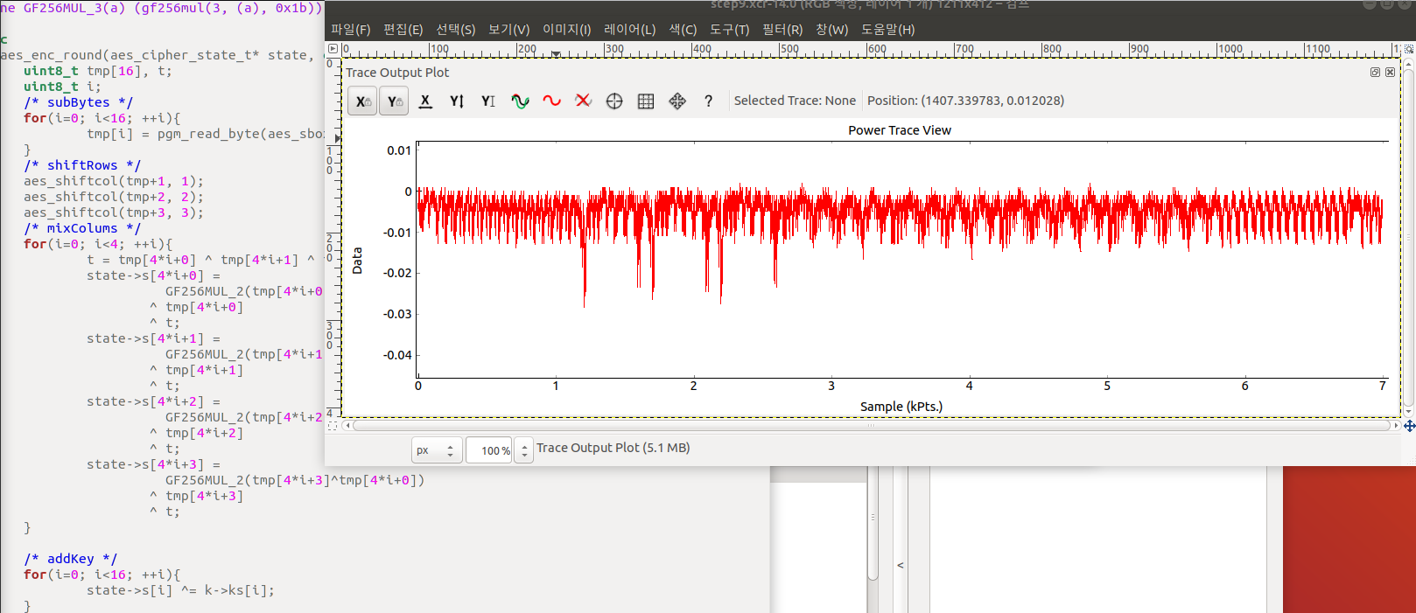
내용
CPA To AES
파형 수집
subBytes
shiftRows
mixColums
addKey
검사하기 (SPA)

Slide 19
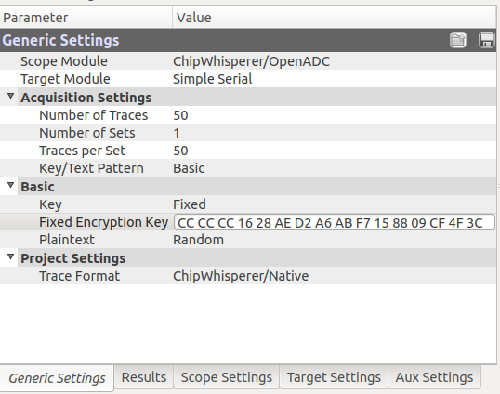
내용
CPA To AES
파형 수집
올바른 키를 이용하여 알고리즘을 50회 동작한 파형을 수집한다.

Slide 20
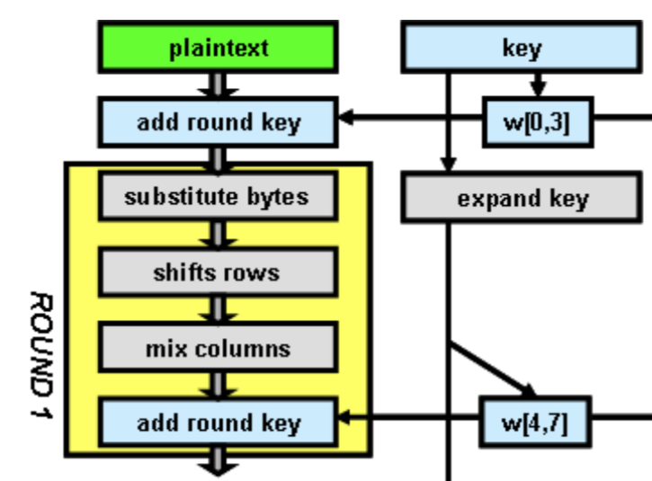
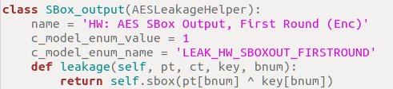
내용
CPA To AES
전력 모델 설정
목표 : 첫 번째 S-box(substitute bytes) 이후 지점
해당 모델 : sbox(plaintxt XOR key)

Slide 21


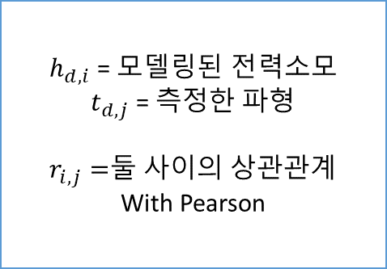

내용
CPA To AES
상관관계 측정
$h_{d,i}$ = 모델링된 전력소모
$t_{d,j}$ = 측정한 파형
$r_{i,j}=$둘 사이의 상관관계
With Pearson
$$r_{i,j}$$

Slide 22

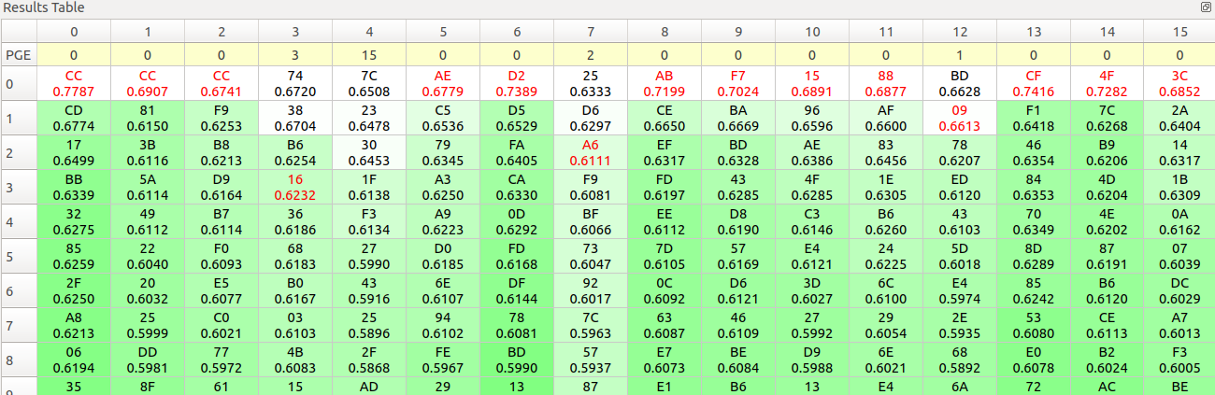
내용
CPA To AES
키 획득
50 traces try
FAILURE

Slide 23
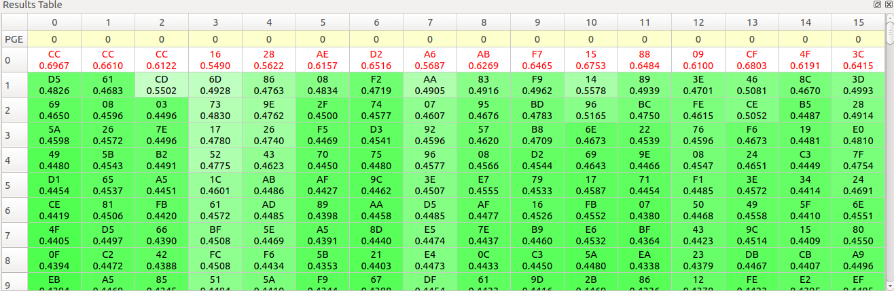
내용
CPA To AES
키 획득
50 more traces try
SUCCESS

Slide 24
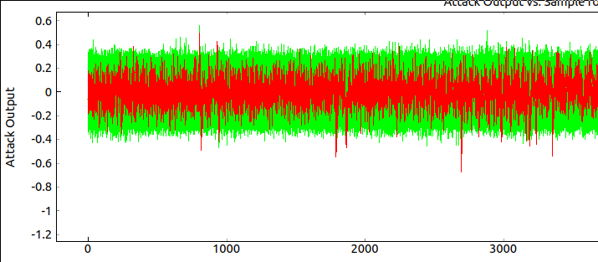
내용
CPA To AES
키 획득
High
Peak

Slide 25
내용
앞으로..

Slide 26
내용
앞으로..
0 1
위의 대응 기법 적용
0 2
경량 블록 암호 알고리즘 CHAM 분석
0 3
부채널분석과 그에 대한 대응기법 적용, 효율 확인

Slide 27
읽어주셔서
감사합니다
고맙습니다

Slide 28
내용
전력분석
Light
Weight
Sid
2016
오늘은
재미있게
내일도
유쾌하게
행복을
기대하게

Slide 29
내용
0 1
0 2
사랑을
시작해요
행복을
시작해요

Slide 30
내용
0 1
0 2
사랑을
시작해요
행복을
시작해요

Slide 31
내용
15%
25%
35%

Slide 32
내용
사랑이
간다
사랑이
간다

Slide 33
내용
사랑은
행복하기를
사랑은
행복하기를
사랑합니다
영원히
좋아하는마음
영원할꺼야

Slide 34
내용
사랑은
행복하기를
사랑은
행복하기를
좋아하는마음
영원할꺼야

Slide 35
내용
0 1
0 2
나는 오늘도 유쾌하다고
말을하고 싶었다
이유는 모르겠다
그런데 졸립다
왕별이는 어느내용
적을까 항상 고민이
설레인다 음 어려워
그렇지 어려워
0 3
0 4
오늘은 좀 컬러감이
특이해서 맘에드는데
여러분들도
괜찮나요 홍홍
항상 사랑해주셔서
감사합니다
여러가지로 발전하려고
노력하는중

Slide 36
내용
0 1
긴 기다림에 끝에 당신이 오겠지요 네 오세요
이 내용은 길게 적을수 있게 만든것입니다
그러니 잘 사용해주시면 감사하겠습니다
0 2
긴 기다림에 끝에 당신이 오겠지요 네 오세요
이 내용은 길게 적을수 있게 만든것입니다
그러니 잘 사용해주시면 감사하겠습니다
0 3
긴 기다림에 끝에 당신이 오겠지요 네 오세요
이 내용은 길게 적을수 있게 만든것입니다
그러니 잘 사용해주시면 감사하겠습니다

Slide 37
내용
2015
2016
2017
2018

Slide 38
내용
[
0 1
]
[
0 2
]
컬러의 법칙은
언제나 좋다
파란색은
신뢰감을 준다
[
0 3
]
[
0 4
]
화이트톤과
잘 어울린다
색다른 시도도
언제나 좋다

Slide 39
내용
왕별입니다 오늘도 너무나
과제와 회사발표로 힘드실것같은
여러분들을 위해서 만들었습니다
전문적이고 깔끔한 스타일을
만들었기 때문에 필요하게 잘 사용
해주셨으면 좋겠습니다.
저는 여백을 좋아하기 때문에
그렇게 잘 사용해주십시오.

Slide 40
내용
왕별입니다 오늘도 너무나
과제와 회사발표로 힘드실것같은
여러분들을 위해서 만들었습니다
전문적이고 깔끔한 스타일을
만들었기 때문에 필요하게 잘 사용
해주셨으면 좋겠습니다.
저는 여백을 좋아하기 때문에
그렇게 잘 사용해주십시오.

Slide 41
내용
희망을
품어본다
블로그
행복해라
희망을
품어본다

Slide 42
내용
안 녕
여러분들을 위해서 만들었습니다
전문적이고 깔끔한 스타일을
왕별입니다 오늘도 너무나
과제와 회사발표로 힘드실것같은

Slide 43
읽어주셔서
감사합니다
김왕별 비행이
누구나 적어요

